Slide 1

Combinación de varias tablas
Elaborado por Ing. Daniel Bojorge

Slide 2
Introducción
Uso de alias en los nombres de tablas
Combinación de datos de varias tablas
Combinación de varios conjuntos de resultados

Slide 3
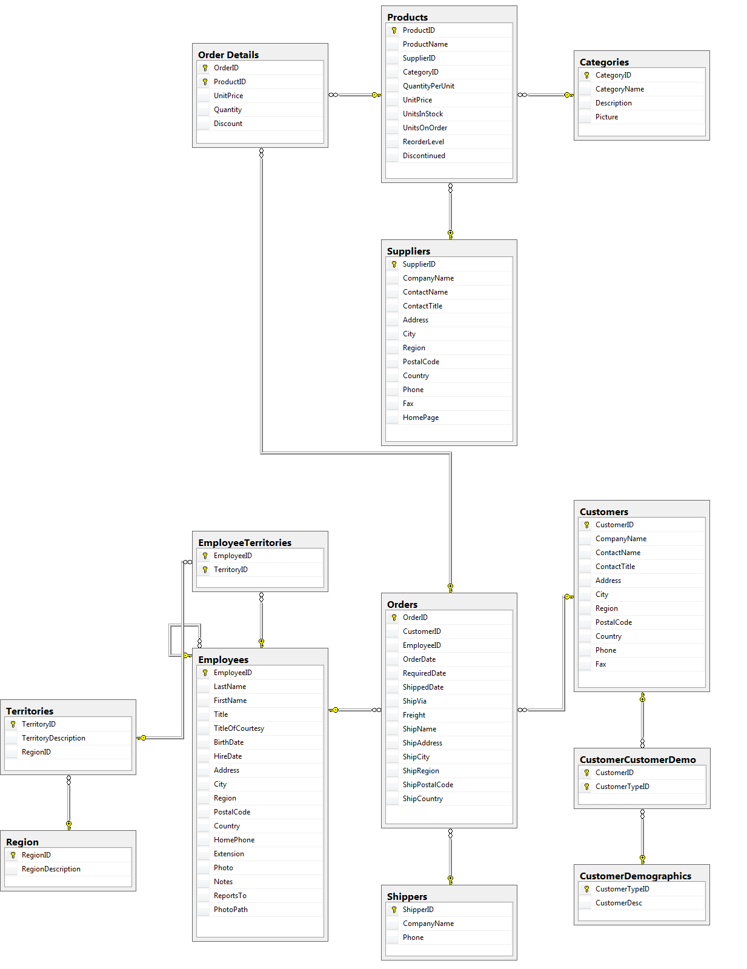

Slide 4
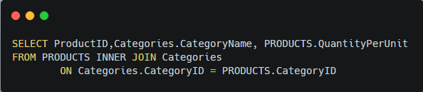
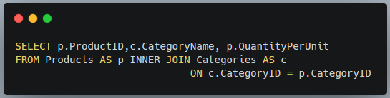
Uso de alias en los nombres de tablas
Ejemplo 1 (sin un nombre de alias)
Ejemplo 2 (con un nombre de alias)

Slide 5
Combinación de datos de varias tablas
Introducción a las combinaciones
Uso de combinaciones internas
Uso de las combinaciones externas
Uso de las combinaciones cruzadas
Combinación de más de dos tablas
Combinación de una tabla consigo misma

Slide 6
Introducción a las combinaciones
Selección de columnas específicas de varias tablas
La palabra clave JOIN especifica qué tablas se van a combinar y cómo
La palabra clave ON especifica la condición de combinación
Consultas de dos o más tablas para producir un conjunto de resultados
Use claves principales y externas como condiciones de combinación
Para combinar tablas, utilice columnas comunes a las tablas especificadas
Haga referencia al nombre de la tabla si las columnas de las tablas que va a combinar tienen el mismo nombre. Califique los nombres de las columnas con el formato tabla.columna.
Limite el número de tablas de las combinaciones porque cuantas más tablas combine, mayor será la duración del proceso de la consulta.

Slide 7
Uso de combinaciones internas
Las combinaciones internas son el tipo predeterminado de SQL Server. Puede abreviar la cláusula INNER JOIN como JOIN.
Para especificar las columnas que desea presentar en el conjunto de resultados, incluya los nombres calificados de las columnas en la lista de selección.
Incluya una cláusula WHERE para restringir las filas que se devuelven en el conjunto de resultados.
No utilice valores NULL como condición de combinación, ya que no se evalúan como iguales entre sí.

Slide 8
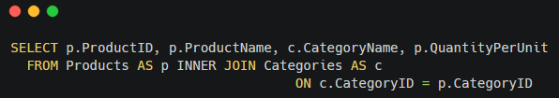
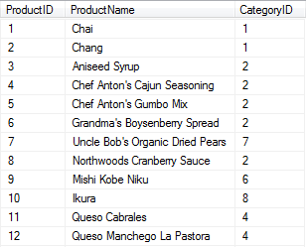
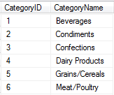
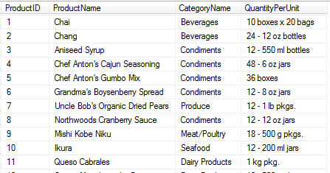
Uso de combinaciones internas
Ejemplo 1
Products
Categories
Resultado

Slide 9
Uso de las combinaciones externas
Las combinaciones externas izquierda y derecha combinan filas de dos tablas que cumplen una condición de combinación, más las filas de la tabla izquierda o derecha que no la cumplen, tal como se especifique en la cláusula JOIN. Las filas que no cumplen la condición de combinación presentan NULL en el conjunto de resultados. También se pueden utilizar combinaciones externas completas para presentar todas las filas de las tablas combinadas, independientemente de si hay valores que coincidan en las tablas.
Puede abreviar las cláusulas LEFT OUTER JOIN o RIGHT OUTER JOIN como LEFT JOIN o RIGHT JOIN.

Slide 10
Uso de las combinaciones externas
USE joindb
SELECT buyer_name, sales.buyer_id, qty
FROM buyers LEFT OUTER JOIN sales
ON buyers.buyer_id = sales.buyer_id GO
Ejemplo 1
buyers
sales
buyer_name
buyer_id
buyer_id
prod_id
qty
Adam Barr
1
1
2
15
Sean Chai
2
1
3
5
Eva Corets
3
4
1
37
Erin O'Melia
4
3
5
11
Resultado
4
2
1003
buyer_name
buyer_id
qty
Adam Barr
1
15
Adam Barr
1
5
Erin O'Melia
4
37
Eva Corets
3
11
Erin O'Melia
4
1003
Sean Chai
NULL
NULL

Slide 11
Uso de las combinaciones cruzadas
Aunque las combinaciones cruzadas no se suelen utilizar en una base de datos normalizada, se pueden utilizar para generar datos de prueba para una base de datos o listas de todas las combinaciones posibles para elaborar listas de comprobación o patrones comerciales.
Cuando se utilizan combinaciones cruzadas, SQL Server genera un producto cartesiano en el que el número de filas del conjunto de resultados es igual al número de filas de la primera tabla multiplicado por el número de filas de la segunda tabla. Por ejemplo, si hay 8 filas en una tabla y 9 filas en la otra, SQL Server devuelve un total de 72 filas.

Slide 12
Uso de las combinaciones cruzadas
USE joindb
SELECT buyer_name, qty
FROM buyers
CROSS JOIN sales GO
Ejemplo 1
buyers
sales
Resultado
buyer_id
buyer_name
buyer_id
prod_id
qty
buyer_name
qty
1
Adam Barr
1
2
15
Adam Barr
15
2
Sean Chai
1
3
5
Adam Barr
5
3
Eva Corets
4
1
37
Adam Barr
37
4
Erin O'Melia
3
5
11
Adam Barr
11
4
2
1003
Adam Barr
1003
Sean Chai
15
Sean Chai
5
Sean Chai
37
Sean Chai
11
Sean Chai
1003
Eva Corets
15
...
...

Slide 13
Combinación de más de dos tablas
USE joindb
SELECT buyer_name, prod_name, qty
FROM buyers
INNER JOIN sales ON buyers.buyer_id = sales.buyer_id
INNER JOIN produce ON sales.prod_id = produce.prod_id GO
Ejemplo 1
buyers
sales
produce
buyer_id
buyer_name
buyer_id
prod_id
qty
prod_id
prod_name
1
Adam Barr
1
2
15
1
Apples
2
Sean Chai
1
3
5
2
Pears
3
Eva Corets
3
1
37
3
Oranges
4
Erin O'Melia
4
5
11
4
Bananas
2
2
1003
5
Peaches
Resultado
buyer_name
prod_name
qty
Erin O'Melia
Apples
37
Adam Barr
Pears
15
Erin O'Melia
Pears
1003
Adam Barr
Oranges
5
Eva Corets
Peaches
11

Slide 14
Combinación de una tabla consigo misma
USE joindb
SELECT a.buyer_id AS buyer1, a.prod_id
,b.buyer_id AS buyer2
FROM sales AS a
INNER JOIN sales AS b
ON a.prod_id = b.prod_id
WHERE a.buyer_id > b.buyer_id
GO
Ejemplo
sales a
sales b
buyer_id
prod_id
qty
buyer_id
prod_id
qty
1
2
15
1
2
15
1
3
5
1
3
5
4
1
37
4
1
37
3
5
11
3
5
11
4
2
1003
4
2
1003
Resultado
buyer1
prod_id
buyer2
4
2
1

Slide 15
Combinación de varios conjuntos de resultados
Use el operador UNION para crear un conjunto de resultados único a partir de varias consultas
Cada consulta debe tener:
tipos de datos similares
el mismo número de columnas
el mismo orden de columnas en la lista de selección
USE northwind
SELECT (firstname + ' ' + lastname) AS name ,city, postalcode
FROM employees
UNION
SELECT companyname, city, postalcode
FROM customers
GO

Slide 16
Crear una tabla a partir de un conjunto de resultados
Utilizar la instrucción SELECT INTO
Requiere el nombre de tabla único
Puede crear una tabla temporal local o global
Establezca la opción de base de datos select into/bulkcopy para crear una tabla permanente
USE northwind
SELECT productname AS products,
unitprice AS price,
(unitprice * 1.1) AS tax
INTO #pricetable
FROM products

Slide 17
Tarea # 2
Según el DER de la Base de Datos NorthWind
Crear los siguientes Procedimientos Almacenados:
Devuelva la cantidad de Órdenes Por Región
Lista de Productos comprados y sus vendedores (Suppliers)
TOP 10 de productos más vendidos devolver, ID, Nombre Producto y cantidad vendida
TOP 10 de productos más vendidos devolver, ID, Nombre Producto y Monto Vendido
TOP 10 de productos más vendidos devolver, ID, Nombre Producto y Monto Vendido, donde el monto sea mayor a 2,592

Slide 18
Tarea # 1
Según el DER de la Base de Datos NorthWind
Crear Procedimientos Almacenados de operaciones CRUD de las tablas

Slide 19
Muchas Gracias

